Slide 1
Загрузка и установка R и RStudio
Зарова Е.В.,д.э.н., проф.

Slide 2
Загрузка и установка R
R – это язык программирования для обработки статистических данных, их анализа и визуализации.
Для работы в системе R необходимо установить свободно-распространяемую одноимённую программную среду

Slide 3
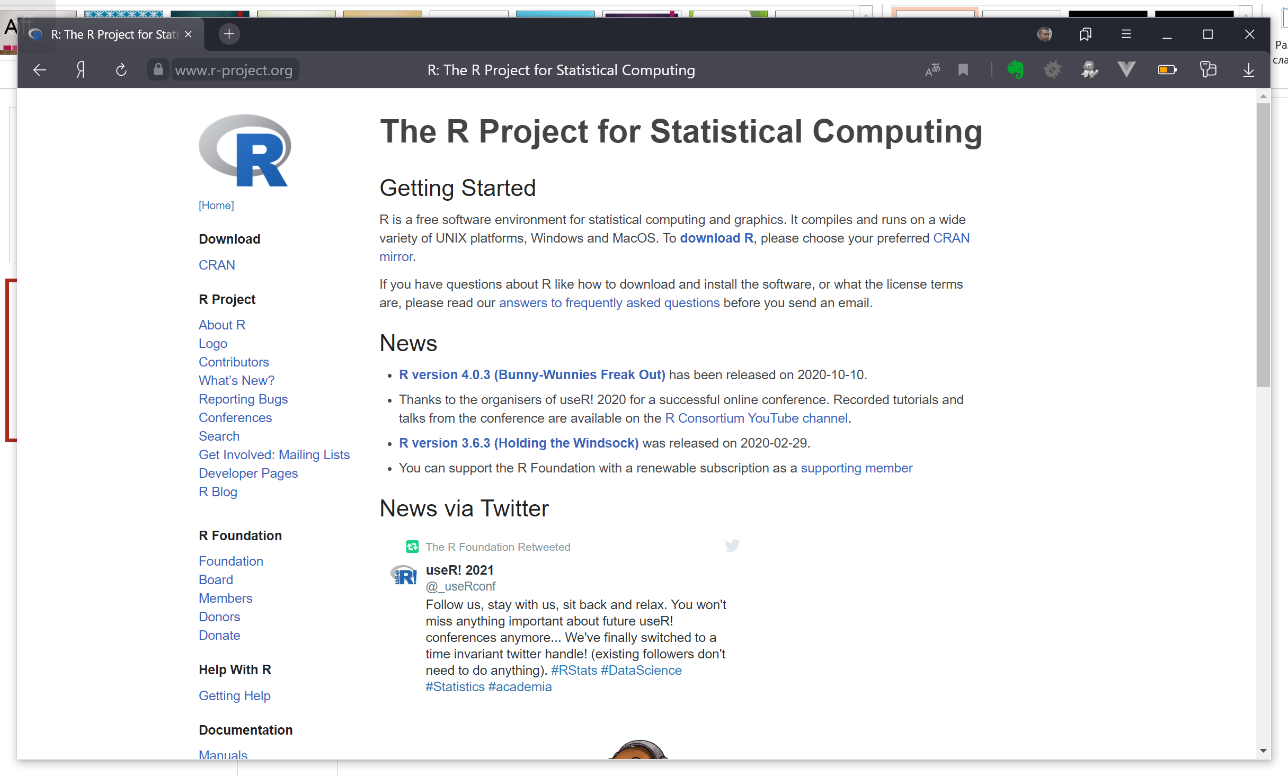
1. Открыть сайт r-project.org

Slide 4
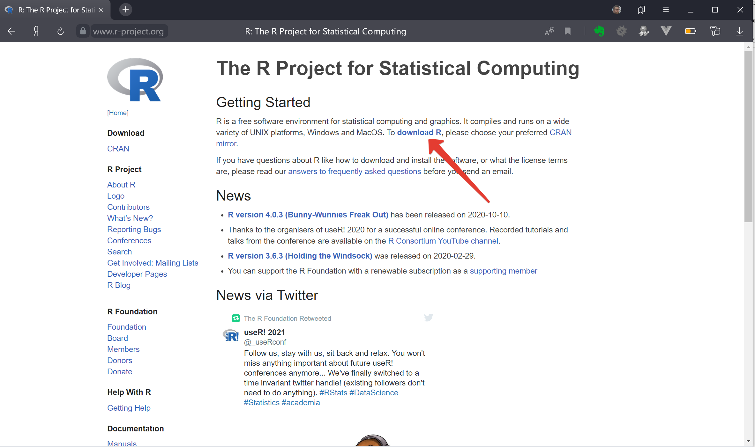
2. Нажать на ссылку download R

Slide 5
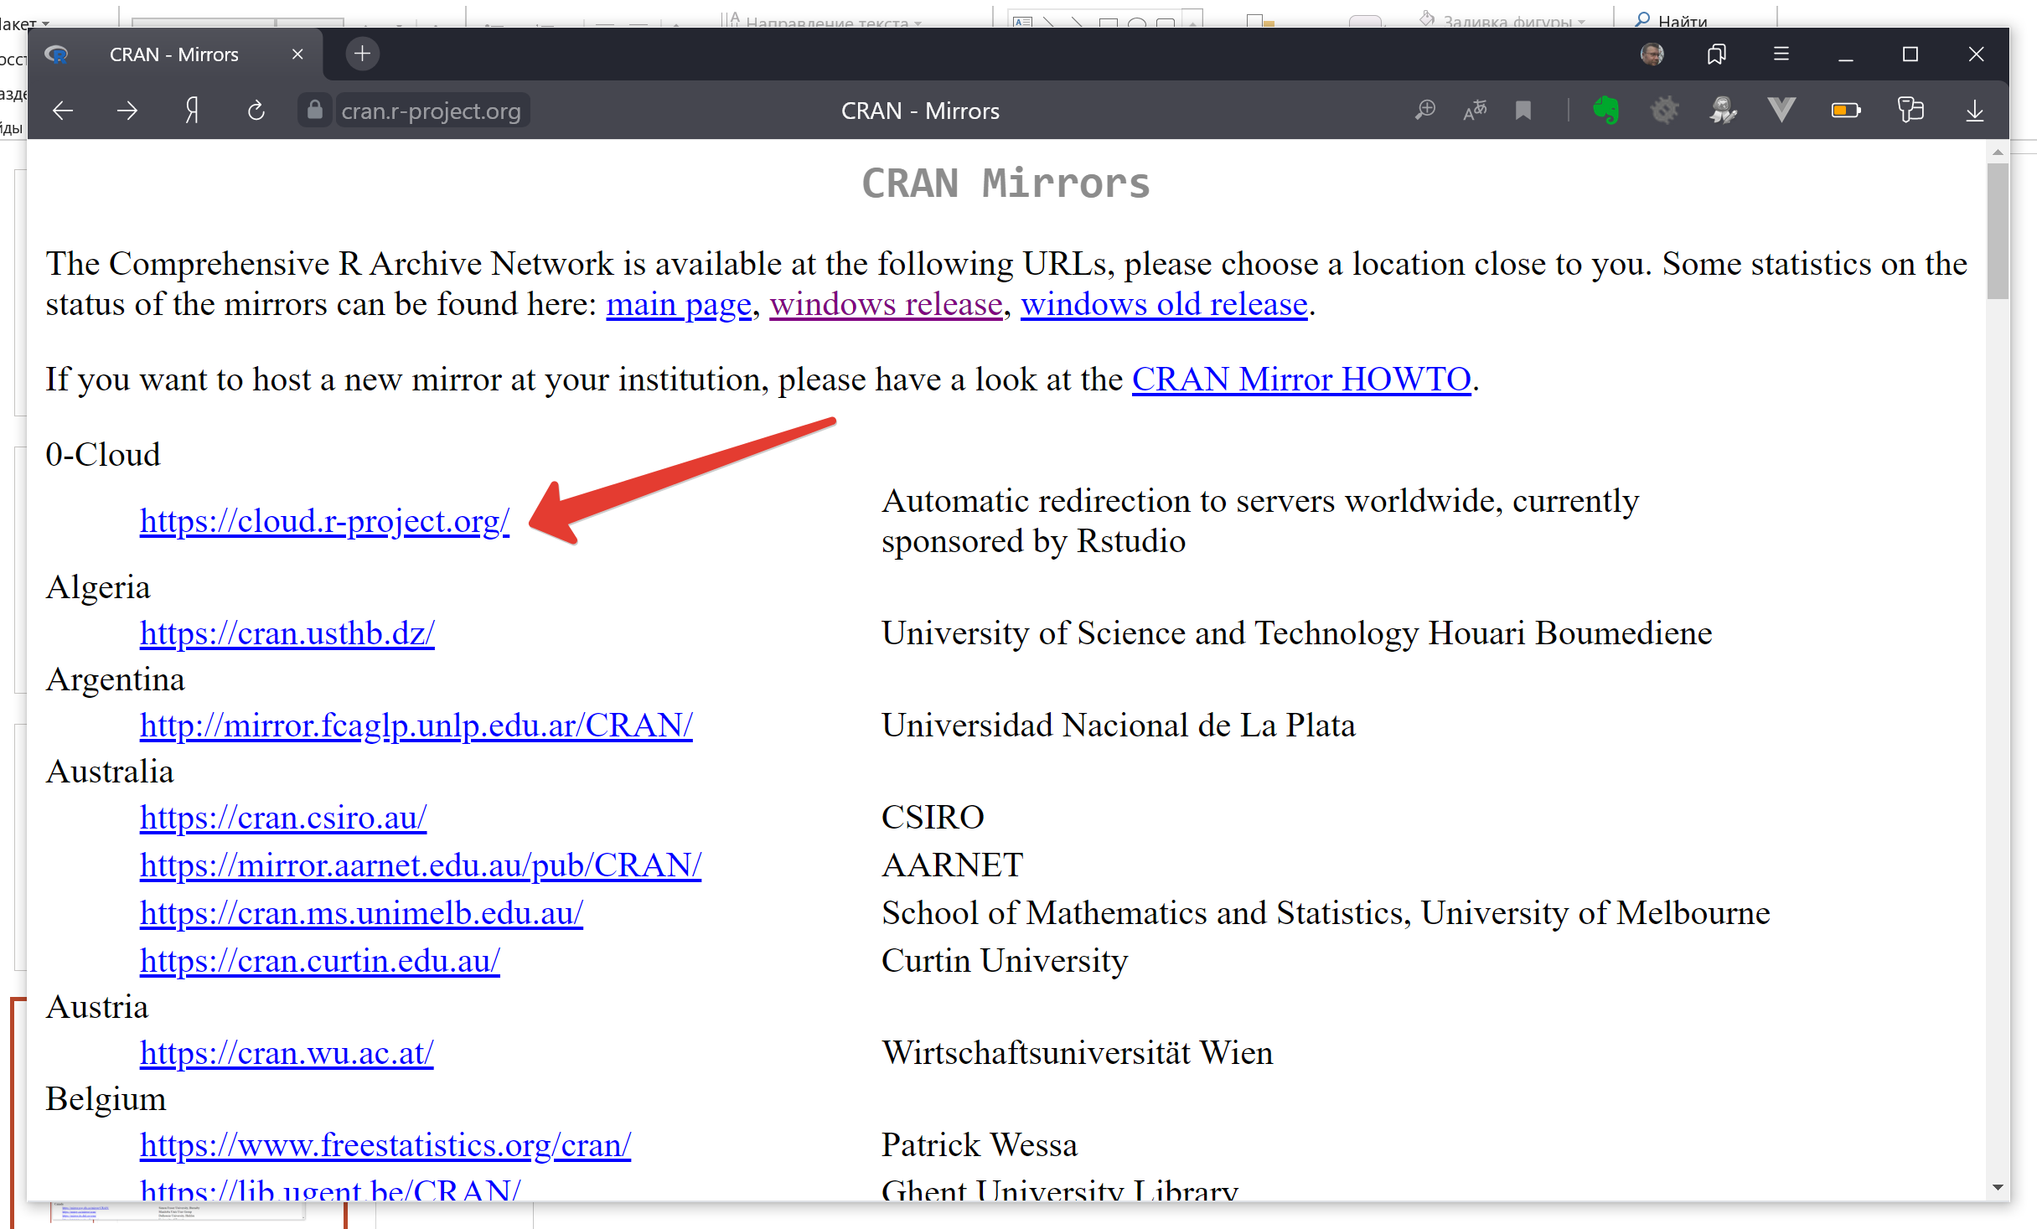
3. Нажать на ссылку cloud.r-project.org

Slide 6
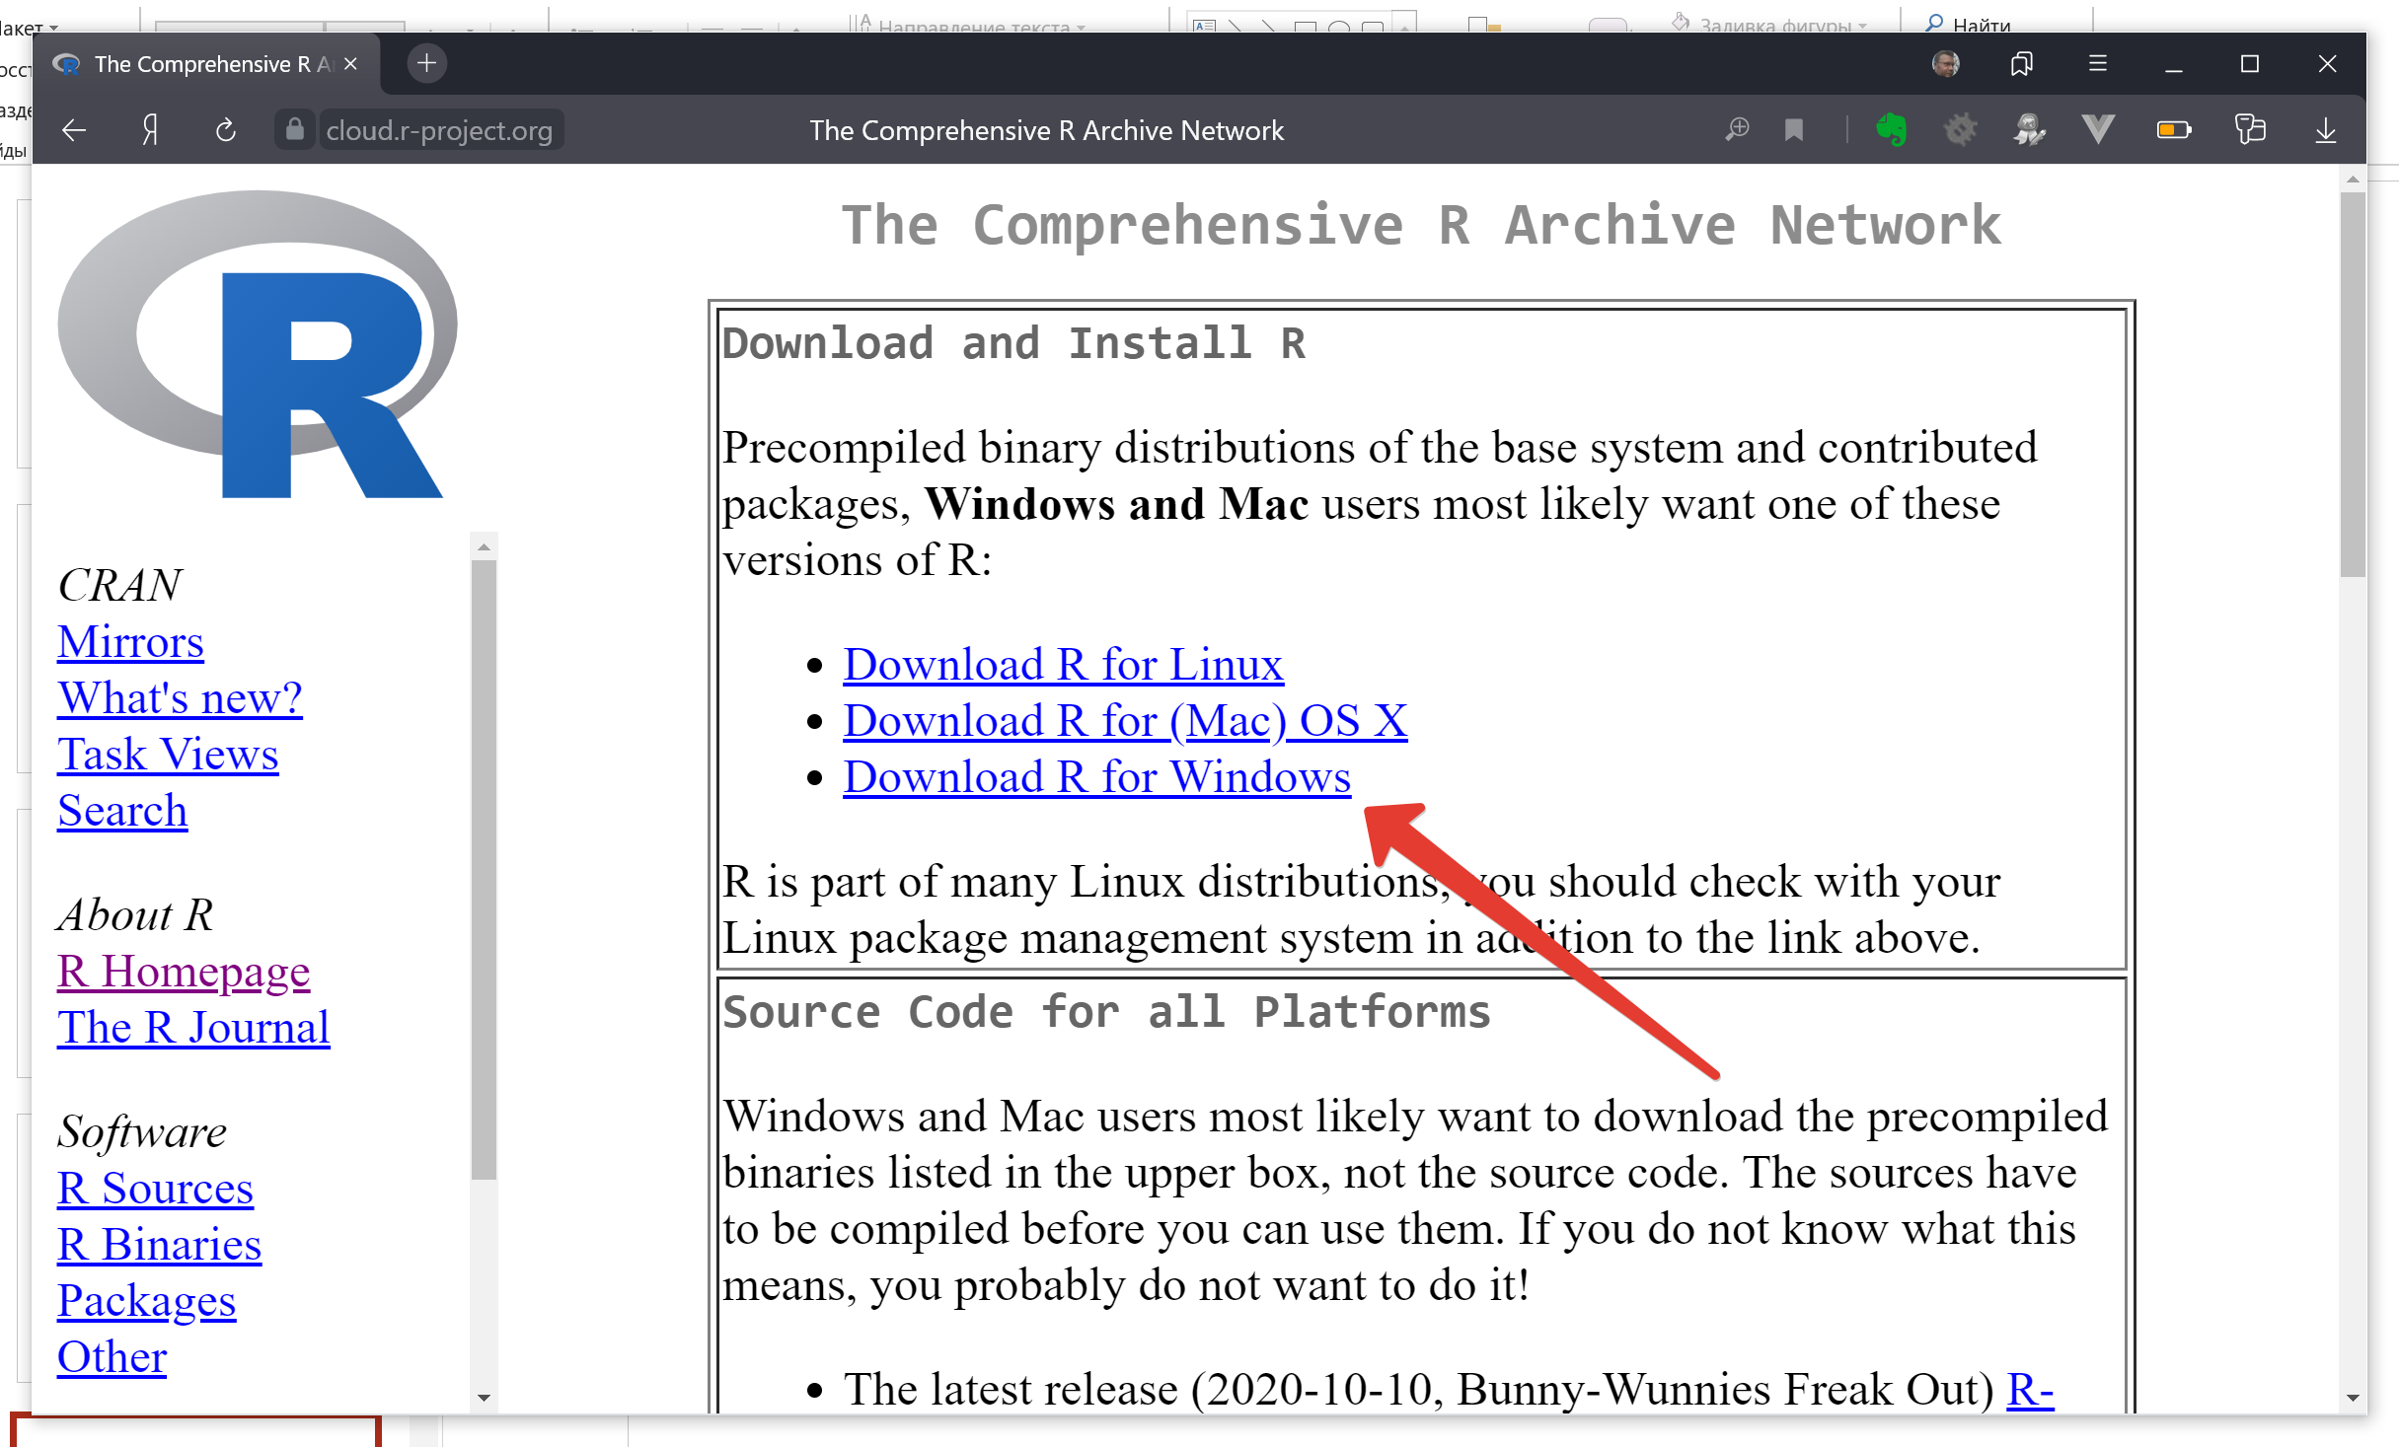
4. Нажать на ссылку Download R for Windows

Slide 7
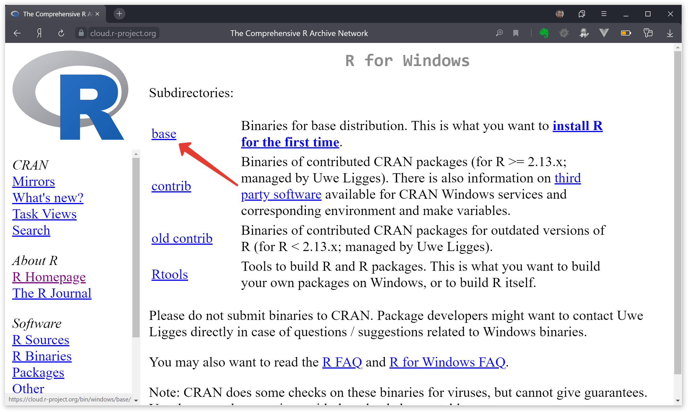
5. Нажать на ссылку base

Slide 8
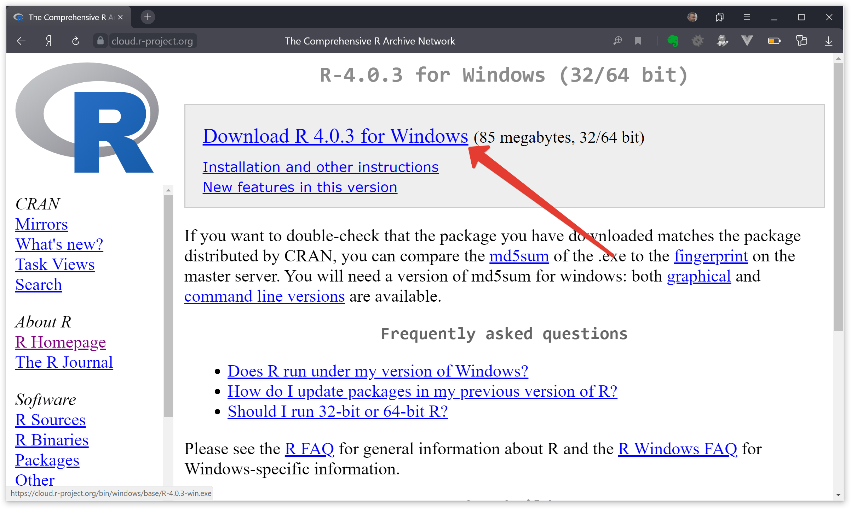
6. Скачать установочный файл по ссылке Download R 4.0.3 for Windows

Slide 9
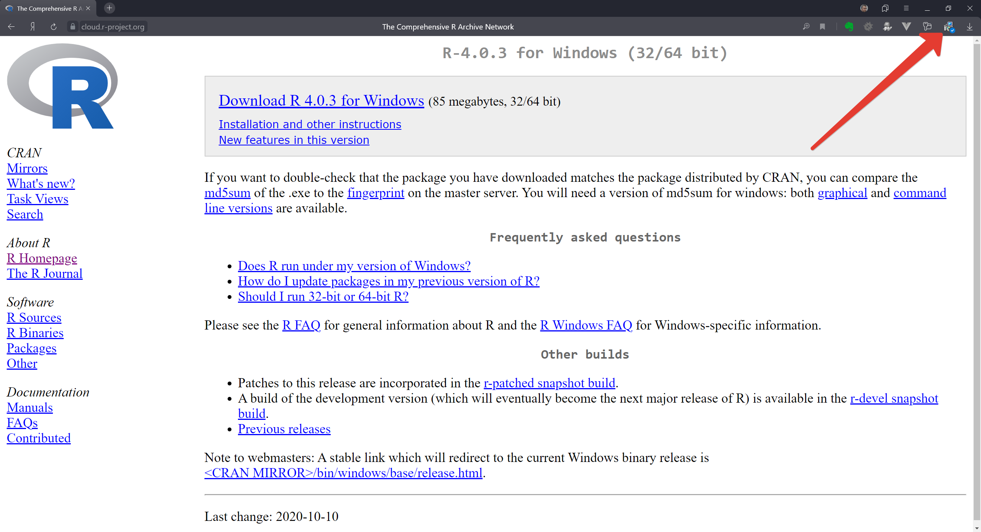
7. Запустить скачанный на предыдущем шаге файл

Slide 10
7а. Запустить скачанный на предыдущем шаге файл (см. «иконку»)

Slide 11
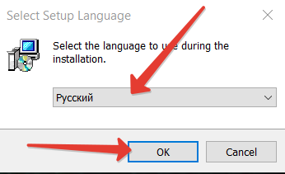
8. Выбрать для установки Русский (язык) и нажать на кнопку «ОК»

Slide 12
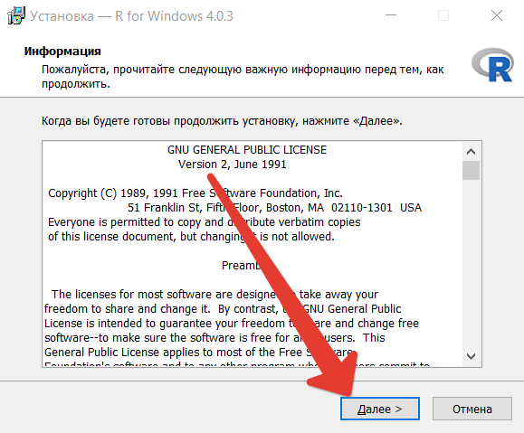
9. Согласиться с лицензией, нажав на кнопку «Далее >»

Slide 13
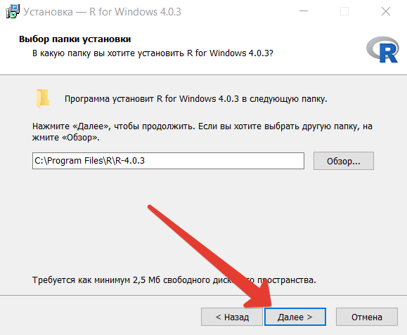
10. Папку для установки оставить по-умолчанию и нажать на кнопку «Далее >»

Slide 14
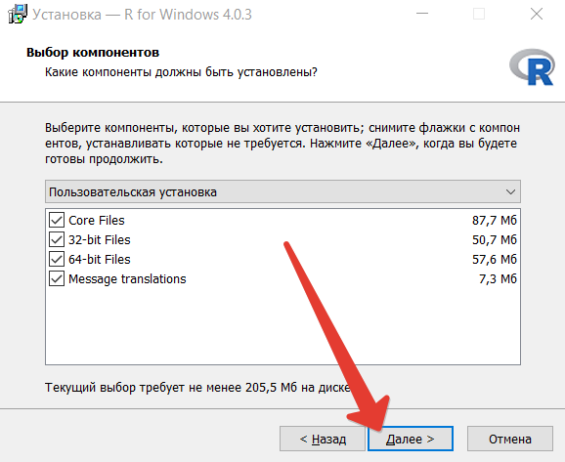
11. Оставить все компоненты (v) и нажать на кнопку «Далее >»

Slide 15
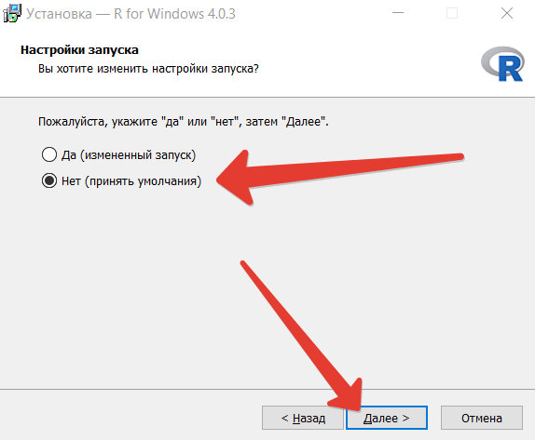
12. Оставить параметры запуска по-умолчанию «Нет (принять умолчания)» и нажать на кнопку «Далее >»

Slide 16
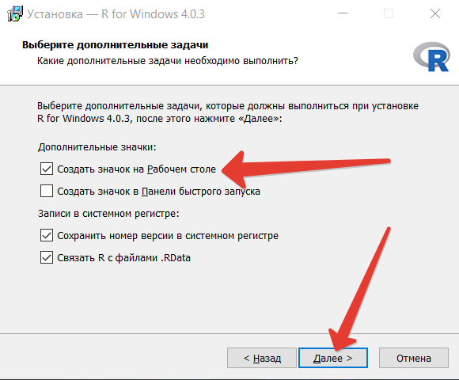
13. Поставить галочку на флажке «Создать значок на Рабочем столе» и нажать на кнопку «Далее >»

Slide 17
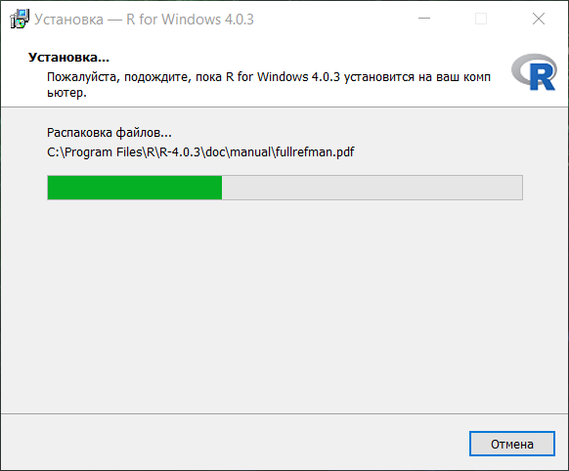
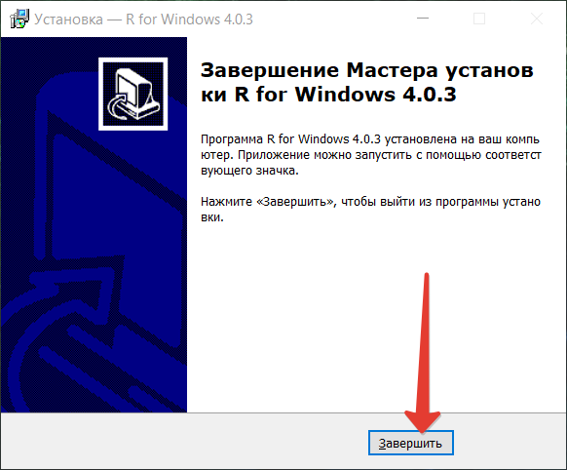
14. Дождаться окончания установки R и нажать на кнопку «Завершить»

Slide 18
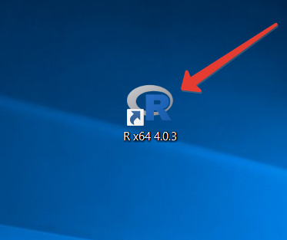
15. Теперь R есть на рабочем столе, для его запуска нужно щёлкнуть по ярлыку
Установка R завершена!

Slide 19
Загрузка и установка RStudio
RStudio – интегрированная среда разработки на языке R с удобным и интуитивно-понятным интерфейсом

Slide 20
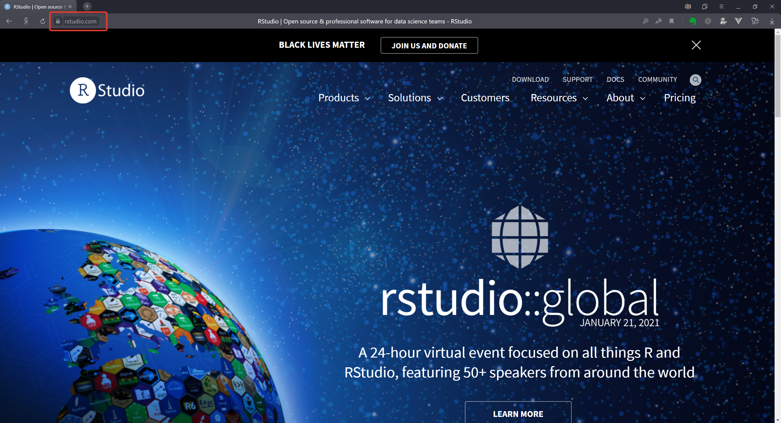
16. Открыть сайт rstudio.com

Slide 21
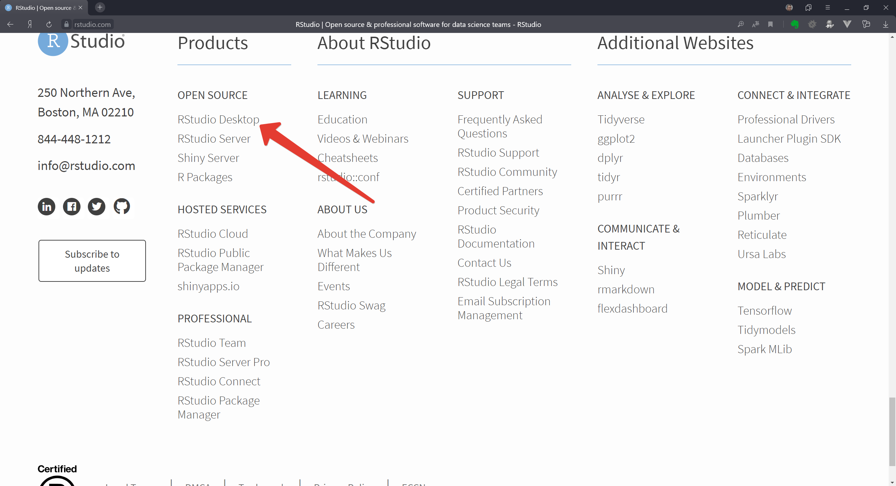
17. Пролистать сайт до конца и нажать на ссылку RStudio Desktop

Slide 22
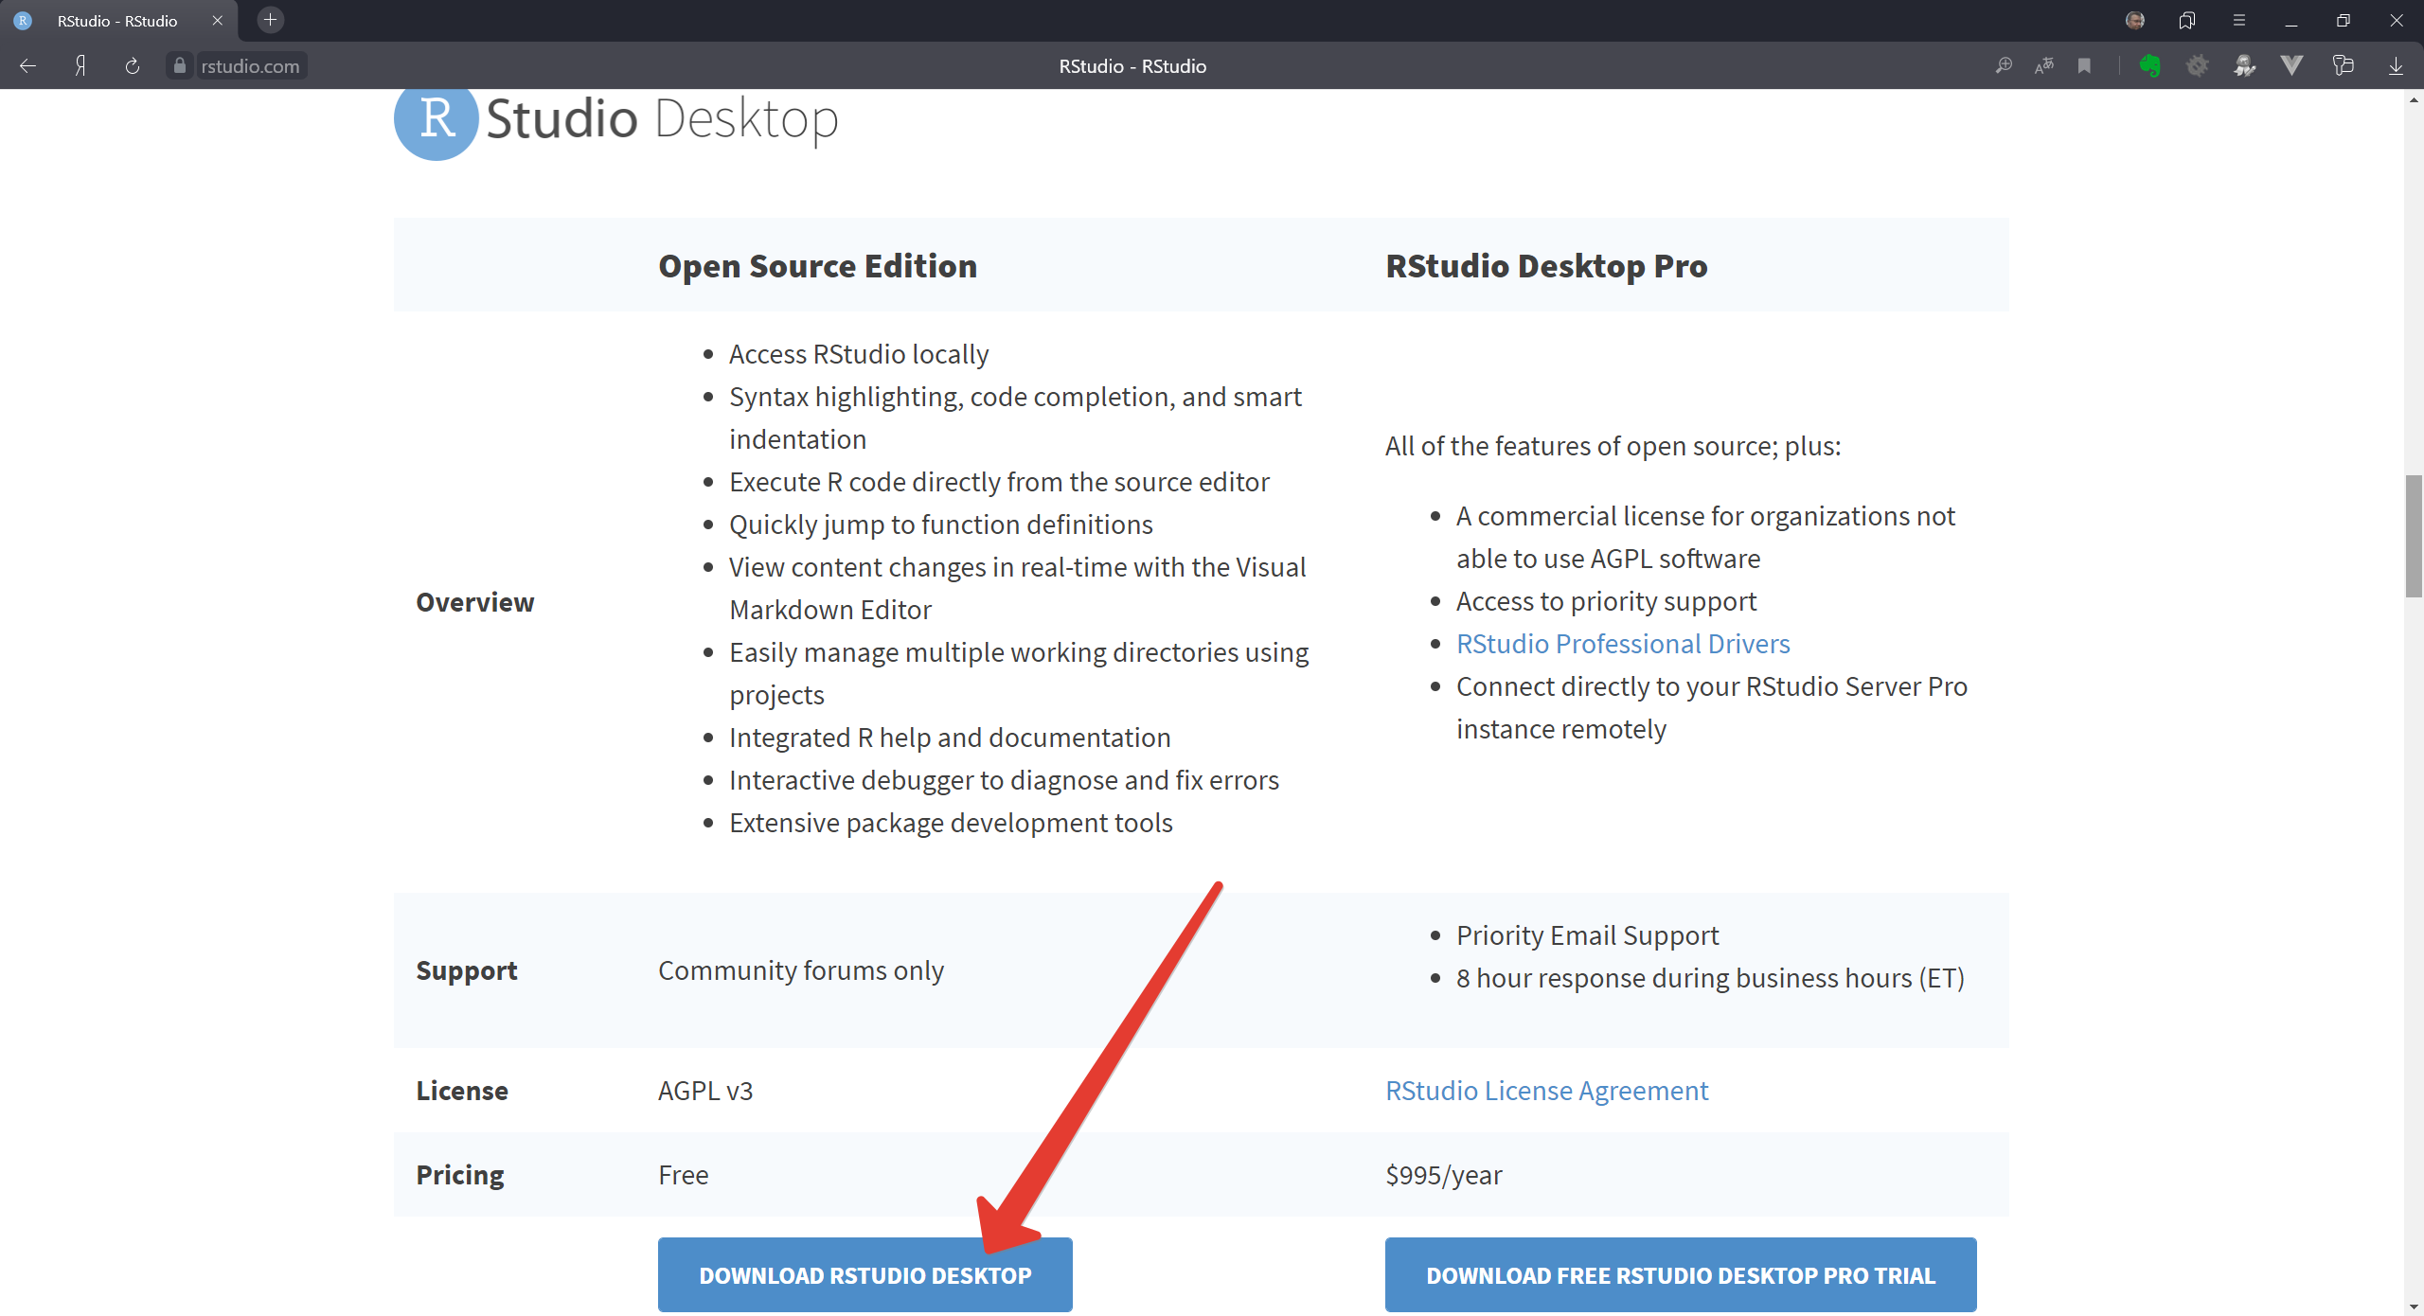
18. Нажать на кнопку «DOWNLOAD RSTUDIO DESKTOP»

Slide 23
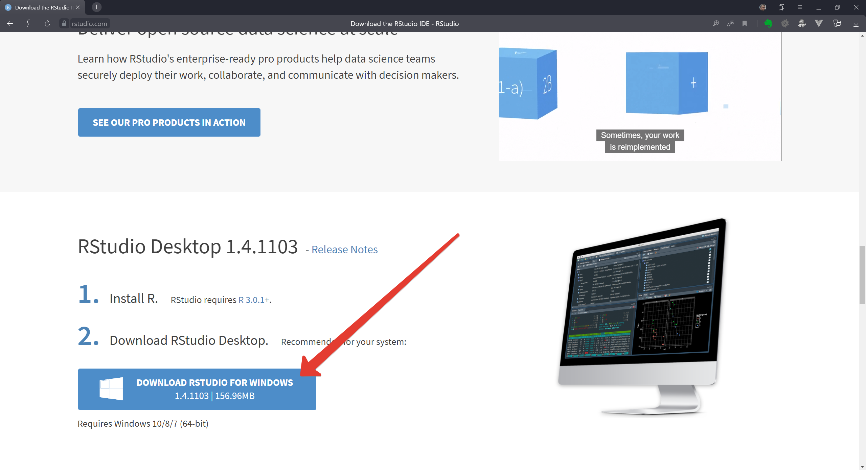
19. На открывшейся странице пролистать вниз до кнопки «DOWNLOAD RSTUDIO FOR WINDOWS» и нажать на неё для загрузки файла установки

Slide 24
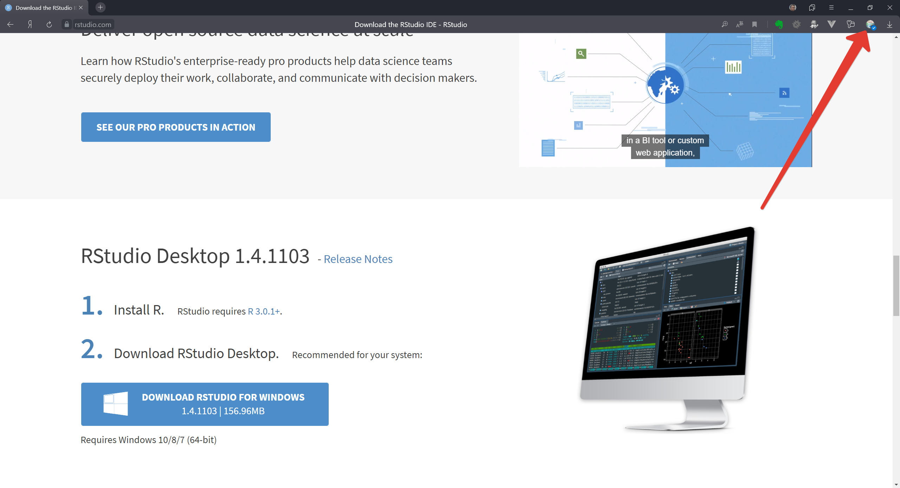
20. Запустить скачанный на предыдущем шаге файл

Slide 25
20а. Запустить скачанный на предыдущем шаге файл (см. “иконку”)

Slide 26
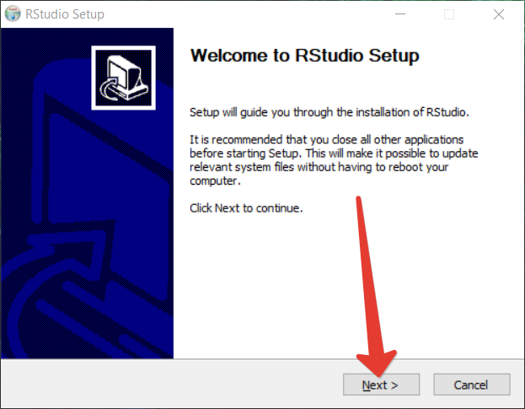
21. В появившемся окне нажать на кнопку «Next >»

Slide 27
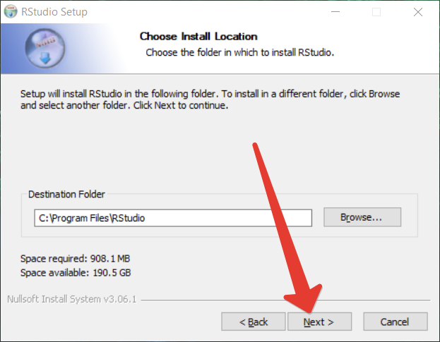
22. Нажать на кнопку «Next >»

Slide 28
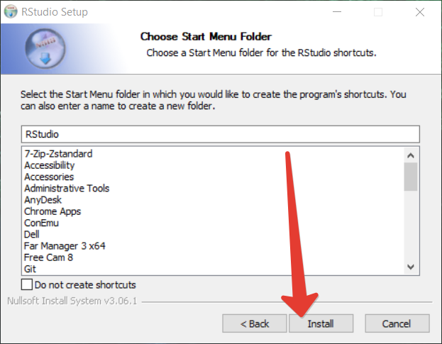
23. Нажать на кнопку «Install»

Slide 29
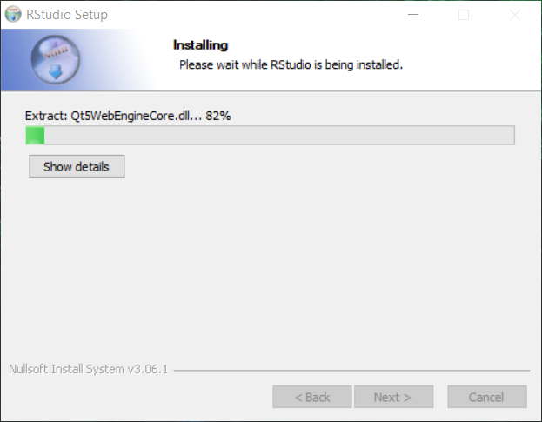
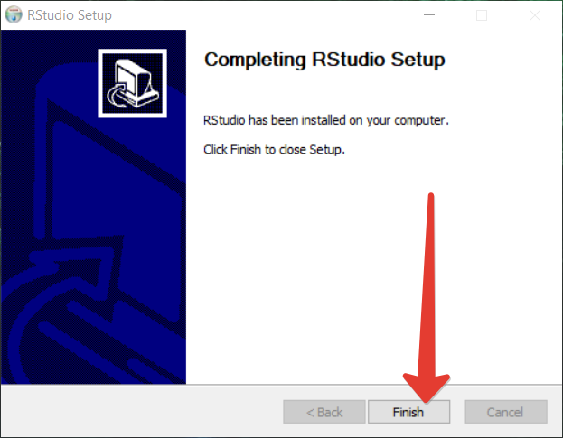
24. Дождаться окончания установки и нажать на кнопку «Finish»

Slide 30
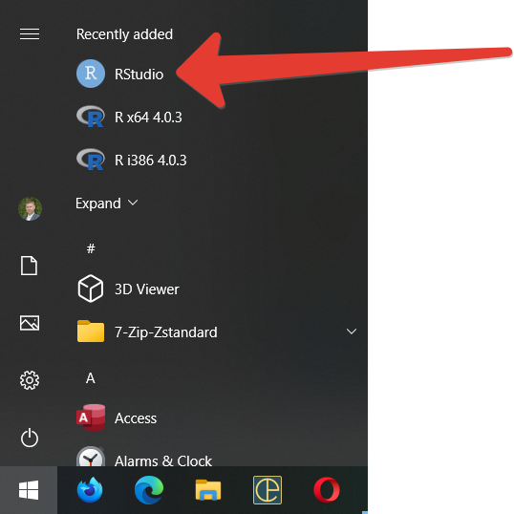
25. В главном меню теперь есть ярлык для RStudio
Установка RStudio завершена!

Slide 31
Вопросы направляйте по адресу: zarova.ru@gmail.com
Задание:
Сформировать в Excel таблицу исходных данных (вариационные ряды):
единицы совокупности (не менее 20)
показатели по каждой единице совокупности (количественные и качественные) (не менее 10). Показатели закодировать.
Пример см. на следующем слайде.

Slide 32
